Slide 1

物聯網之停車場應用
組員:資工四B 410603692 吳宏崴
資工四B 410637146 陳俊名

Slide 2
目錄
使用者
說明及用途
成果
判斷使用者停車
資料庫
停車場流程模擬
進度
成本
結論

Slide 3
使用者對象
公司 :保證使用者車子安全、查制人數
公寓 : 保證使用者車子安全
百貨大樓 : 節省找尋車位時間、保證車子安全

Slide 4
說明及用途
為方便繁忙都市人群及大量的停車需求，為節省他們的時間而設計的快速停車取車的停車塔系統。(現階段採用電腦模擬)
車輛或用戶靠近停車塔，APP便自動偵測並協助停車取車，過程僅需用戶的手機藍芽和APP搭配即可。
APP感應系統可用鎖死固定的感應器MAC_ID，若非固定停車塔用戶，則無法使用該服務，提高安全性。

Slide 5
硬體及開發工具
Android Studio
用以開發藍芽APP以接收藍芽距離RSSI值及用戶車輛資料上傳資料庫
Eclipse
停車塔停取車模擬系統開發
USBeacon
藍芽推播工具，利用其訊號強度換算RSSI值取得藍芽與接收裝置的距離
資料庫
FireBase / MySQL
利用資料庫存取用戶車輛資料以實現停車塔模擬

Slide 6
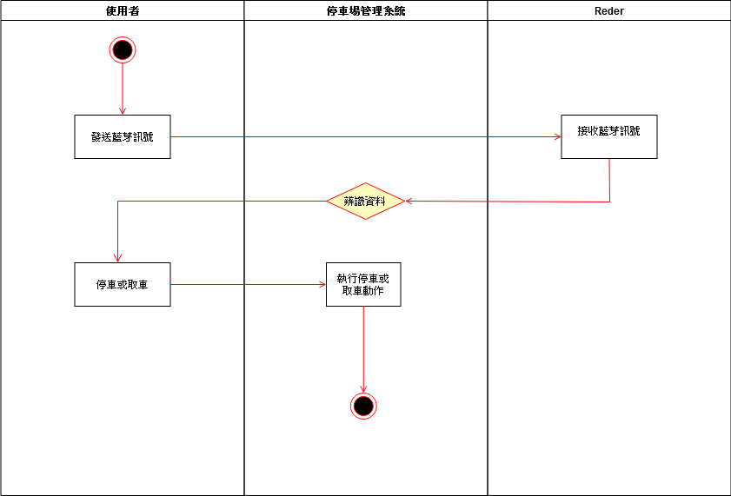
使用者停車流程圖

Slide 7
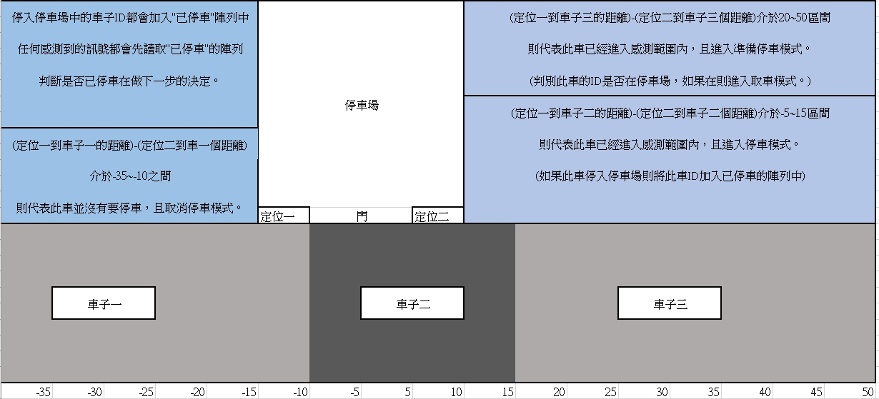
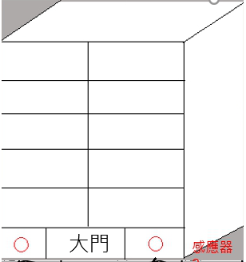
停車塔大門感應器判定
車子四 用以代表 車子在離大門很遠的地方
車子三 用以代表車子從大門右側方向過來
車子二 用以代表車子已位於大門前 準備停車
車子一 用以代表車子從大門左側方向過來
透過感應器的RSSI值 先判斷當前車子位於四個位置的任一點
「Car at right」 or 「Car at left」or 「Car wait to park」
再接下去判斷車子的移動方向 位置
如 當前車子位於車子三的位置 並往車子一移動
使用者手機會跳出 「Car from right to left」的訊息 其他位置同理
同樣 若當前車子在車子四的位置 代表其離大門非常遠
感應器也依然同樣去判斷其移動位置會給出
「Car from far way to right」
「Car from far way to left」
「Car from far way come close」
但若車子已位於車子二的位置
則等待感應器再次判斷 是否依然在同樣位置
若為是 則開啟停車 / 取車模式
感應器1
大門
感應器2
車子四

Slide 8


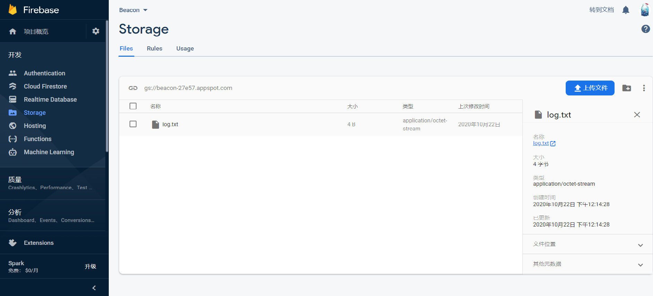
資料庫
本次透過Firebase來演示用戶資料透過APP上傳至資料庫的情況
從APP上傳用戶資料至資料庫後便由模擬程式抓取資料庫內容，登入用戶車輛資料並進行停車取車的動作

Slide 9
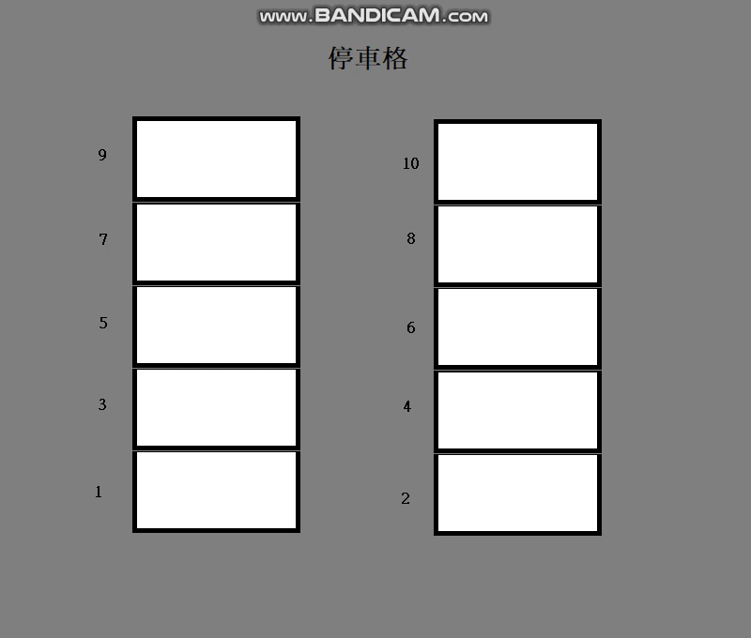
判斷停車場空位
編號
編號
判斷使用哪一個停車格
car_ids[i] : 停車格
car_id : 車子ID

Slide 10
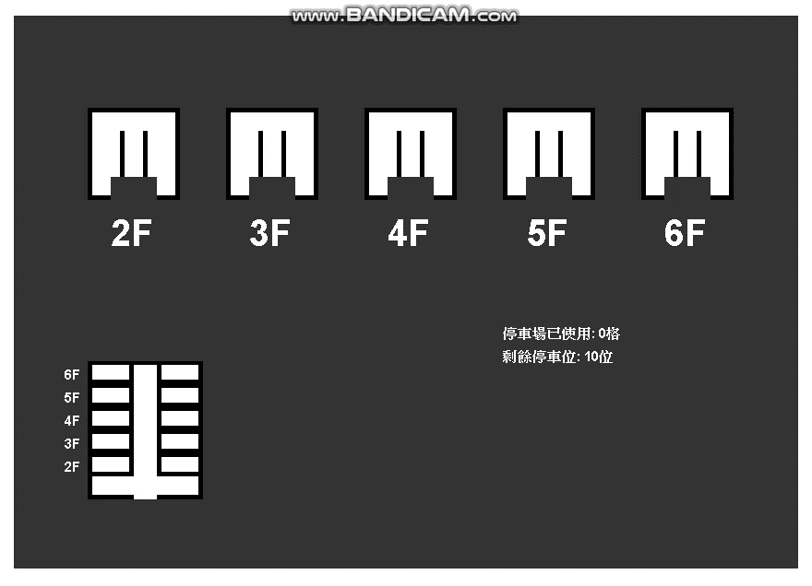
停車場模擬
各樓層示意圖
顯示停車格的使用
停車場剖面圖
監控停車格使用

Slide 11
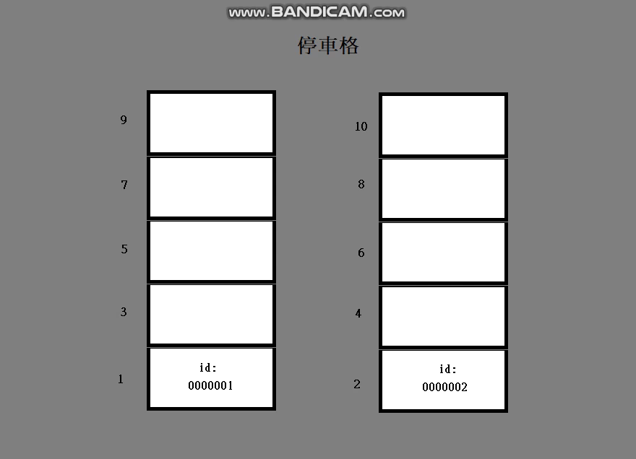
取車
編號
編號
判斷式判斷
使用者取車
刪除車子UID
car_ids[i] : 停車格
car_id : 車子ID

Slide 12
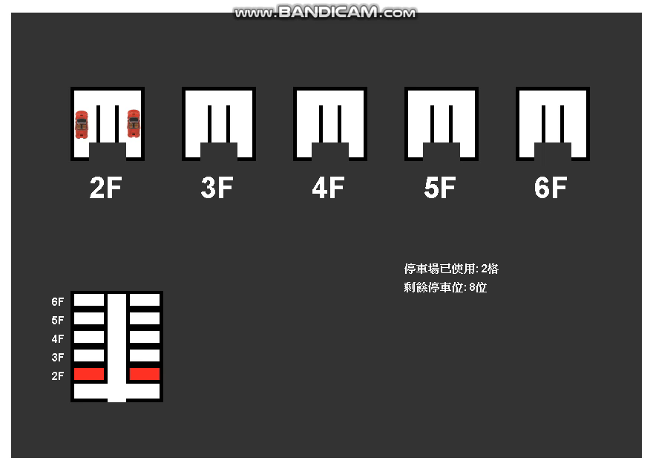
停車場模擬
各樓層示意圖
使用者取車
停車場操作
停車場剖面圖
監控停車格使用

Slide 13
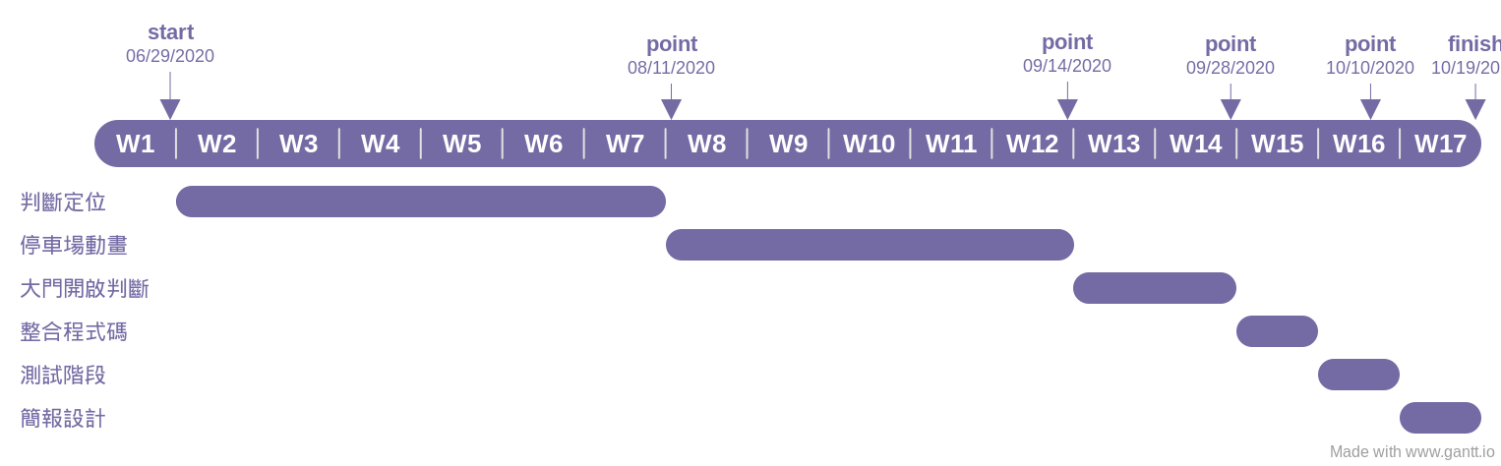
進度

Slide 14
成本
名稱 | 價格
測試用Android手機 1隻 | 2000
感應用USBeacon 2個 | 1300

Slide 15
結論
做專題的時候，結合以前所學的知識，同時也在學習新的知識，可以很好的訓練自己的邏輯思考。
App上傳的車牌號碼上傳到Firebase後端資料庫，但是單純的JAVA程式無法利用程式接收Firebase的資料，停車場模擬是用MySQL資料庫，同時還要架設資料庫，時間緊湊，無法如期完成。
專題成果雖然不盡完美，過程當中也偶有挫折，但是無可否認，從專題當中獲得的東西是值得的。

Slide 16

感謝您的
聆聽!

